Slide 1
Παρουσίαση Εθνικού Σχεδίου Δράσης για την Ισότητα των Φύλων
2021-2025

Slide 2

Παραδοχές
Οι γυναίκες που υφίστανται βία θέλουν πλέον να μιλήσουν και αναζητούν διέξοδο
Η πρόοδος της τεχνολογίας και των επιστημών επαναπροσδιορίζει το μέλλον και δημιουργεί ευκαιρίες για όλους μας και κυρίως για τις γυναίκες
Η καθημερινότητα των γυναικών έχει γίνει πιο απαιτητική
Οι γυναίκες χρειάζονται ενίσχυση στην πράξη
Χρειάζεται να αυξηθεί η ενημέρωση και η ενεργοποίηση
όλων μας σε θέματα φύλου

Slide 3
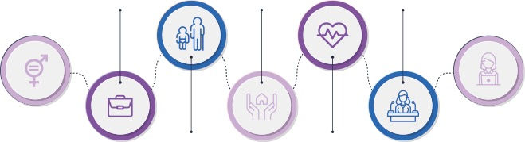
Η ισότητα σε αριθμούς
Εργασία (πλήρης απασχόληση):
Γ: 33% / Α: 50%
Χρόνος για δουλειές σπιτιού (νοικοκυριό):
Γ: 85% / Α: 16%
Γυναίκες στο κοινοβούλιο: 22%
Κατάταξη στον Δείκτη για την Ισότητα των Φύλων (EIGE): 27η
Women In Digital Scoreboard: 22η θέση
Απόφοιτοι STEM: 8η (15%)
ICT specialists: 22η (1,3%)
Χρόνος για φροντίδα παιδιών/ηλικιωμένων: Γ: 38% / Α: 20%
Κατάσταση υγείας
στα 65: Γ: 35% / Α: 43%

Slide 4
Γυναικοκτονίες
Έτος | Γυναικοκτονίες στα πλαίσια της ενδοοικογενειακής βίας | Ανθρωποκτονίες με θύμα γυναίκα | % Γυναικοκτονιών στο σύνολο των γυναικών θυμάτων ανθρωποκτονίας
2020 | 8 | 18 | 44,4%
2019 | 8 | 19 | 42,1%
2018 | 13 | 29 | 44,8%
2017 | 7 | 23 | 30,4%
2016 | 13 | 26 | 50%
2015 | 11 | 30 | 36,7%
2014 | 12 | 27 | 44,4%
2013 | 13 | 52 | 25%
2012 | 6 | 40 | 15%
2011 | 12 | 31 | 38,7%
2010 | 11 | 33 | 33,3%

Slide 5
Άξονες Προτεραιότητας
Πρόληψη και καταπολέμηση της έμφυλης και ενδοοικογενειακής βίας
Ισότιμη συμμετοχή των γυναικών στην αγορά εργασίας
Ισότιμη συμμετοχή γυναικών σε θέσεις λήψης αποφάσεων/ηγετικούς ρόλους
Ενσωμάτωση διάστασης φύλου σε τομεακές πολιτικές

Slide 6
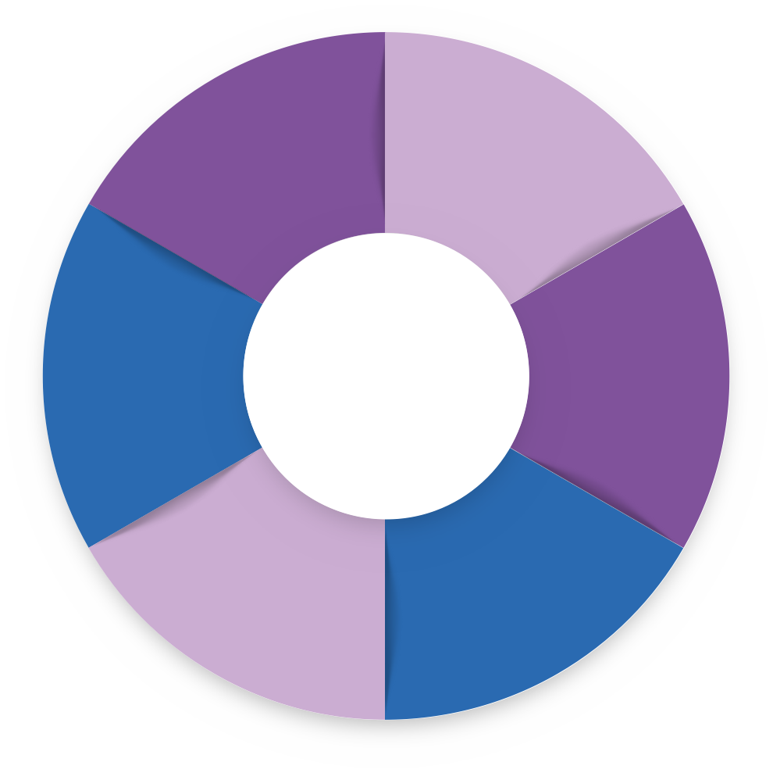
Το ΕΣΔΙΦ σε αριθμούς
20 στόχοι
67 δράσεις
30 ώριμα έργα
17 υπουργεία
Όλα τα χρηματοδοτικά εργαλεία
Μνημόνια Συνεργασίας
Συνολικός προϋπολογισμός έργων:
68.074.016 €
3 επίπεδα εφαρμογής

Slide 7
Πολυεπίπεδη εφαρμογή
Εθνικό Συμβούλιο Ισότητας των Φύλων/διεύρυνση μελών
Παρακολούθηση κεντρικά από την ΓΓΔΟΠΙΦ και τα υπουργεία μέσω contact persons
Ενεργοποίηση άρθρου 10 ν. 4604/2019: ετήσιες εκθέσεις προόδου
Υλοποίηση και παρακολούθηση στην αυτοδιοίκηση: Δημοτικές και Περιφερειακές Επιτροπές Ισότητας
Δημιουργία πλατφόρμας για την παρακολούθηση της εφαρμογής του ΕΣΔΙΦ – επιχειρησιακό σχέδιο
Ετήσια αξιολόγηση και δυνατότητα αναθεώρησης

Slide 8
Εμβληματικά έργα
Συνέχιση Δικτύου Δομών Κακοποιημένων Γυναικών
Greek Innovation Lab for Women
#GIL4W
Δημιουργία χώρων φύλαξης σε μεγάλες επιχειρήσεις
Diversity Awareness
Υλοποίηση προβλέψεων Σύμβασης Κωνσταντινούπολης
Ετήσια Έκθεση
για τη Βία - θεματική
Νταντάδες
της Γειτονιάς
The Green Jobs for Women study
Διευρυμένες δράσεις ενημέρωσης και ευαισθητοποίησης

Slide 9
Είμαστε εδώ για όλες τις γυναίκες
σε κάθε τους βήμα
Προωθούμε την ισότητα παντού

